Slide 1

Разработка веб-сайта “QuickFit”
Дмитрий Николаевич Зарубин
Егор Андреевич Якунин
Студенты Московского Политеха

Slide 2
ОСНОВНЫЕ ЦЕЛИ И ЗАДАЧИ
ЦЕЛИ И ЗАДАЧИ
Получение практических навыков в реализации программного продукта
Закрепление теоретических знаний по дисциплине «Основы программирования» и «Основы проектирования баз данных» путем применения их на практике
Реализация веб-сайта, предоставляющего возможность выбирать здоровые продукты из каталога, добавлять их в корзину и заказывать доставку на выбранный адрес

Slide 3
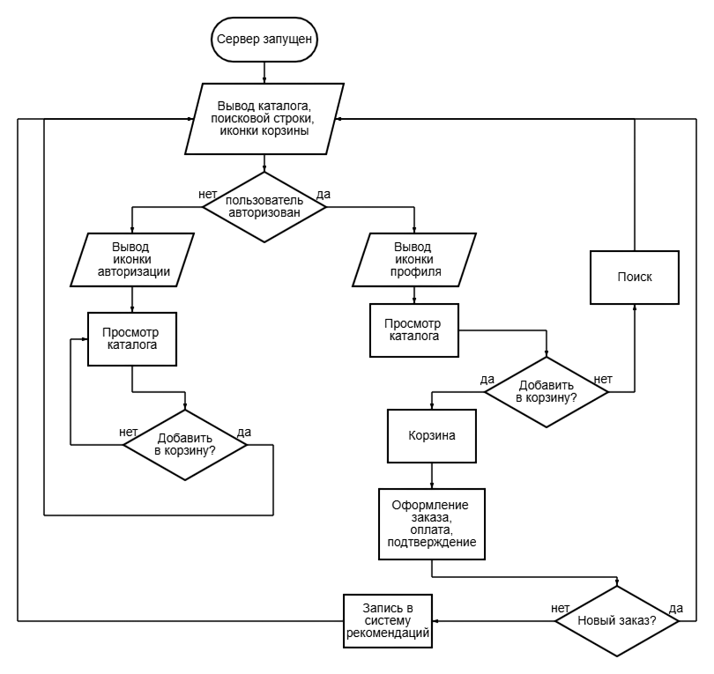
НАГЛЯДНАЯ БЛОК-СХЕМА
АРХИТЕКТУРА САЙТА

Slide 4
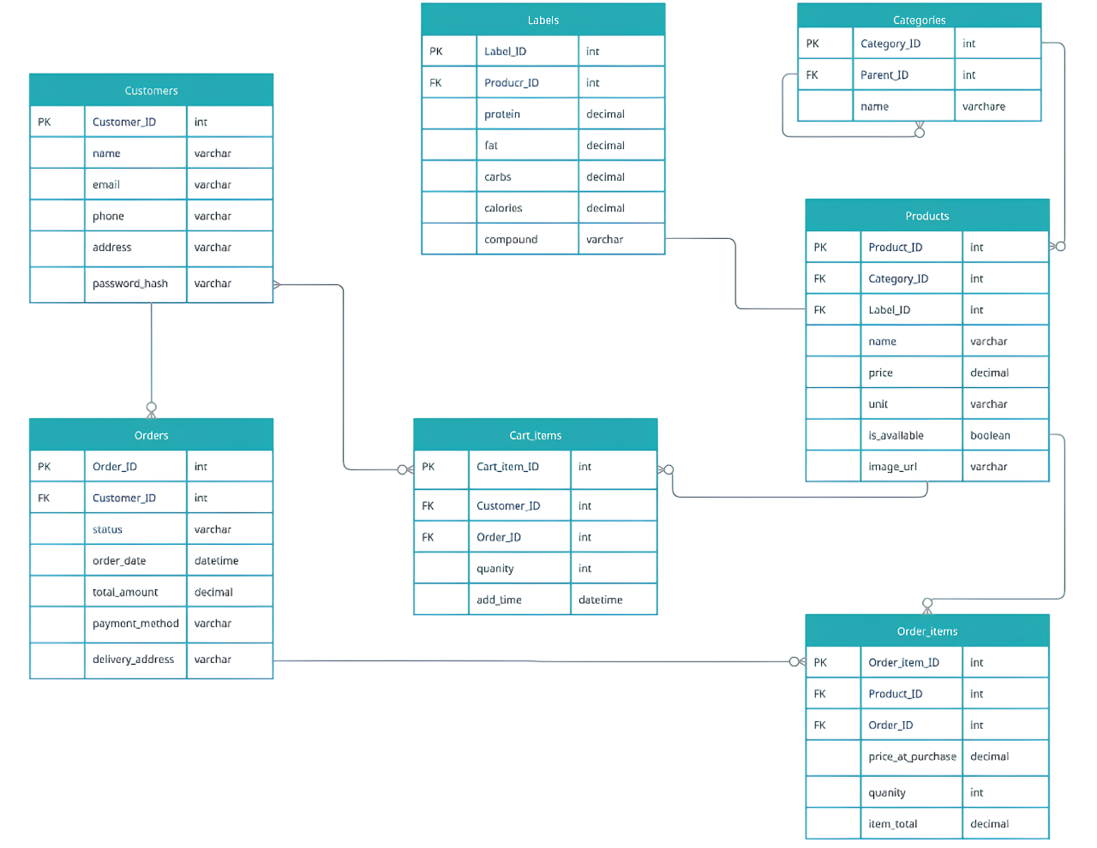
ЛОГИЧЕСКАЯ МОДЕЛЬ БД
АРХИТЕКТУРА БАЗЫ ДАННЫХ

Slide 5
ОСНОВНЫЕ МОМЕНТЫ РАЗРАБОТКИ
РАЗРАБОТКА СЕРВЕРНОЙ ЧАСТИ
Использование веб-фреймворка Django (Python)
Разработка модели базы данных MySQL: описание предметной области, создание концептуальной, логической и физической модели БД
Настройка административного интерфейса, использование веб-фреймворка Django

Slide 6
ОСНОВНЫЕ ЭТАПЫ РАЗРАБОТКИ
РАЗРАБОТКА ПОЛЬЗОВАТЕЛЬСКОГО ИНТЕРФЕЙСА
Верстка HTML страницы
Применение CSS-стилей
Создание уникального логотипа в Figma
Интеграция с серверной частью

Slide 7
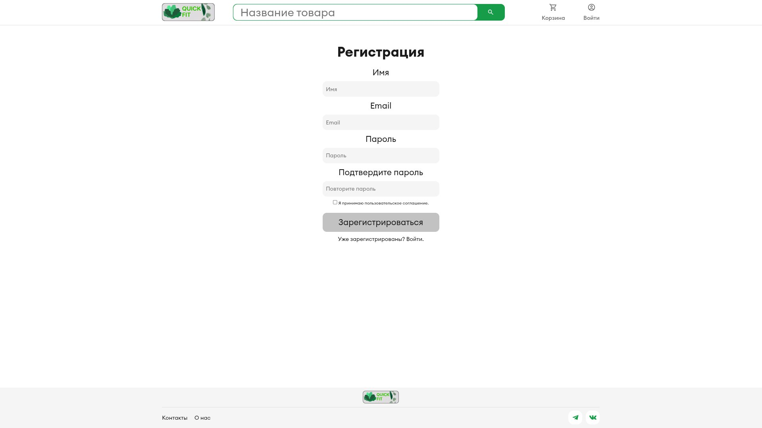
СКРИНШОТЫ СОЗДАННОГО ВЕБ-САЙТА
РЕЗУЛЬТАТ РАБОТЫ

Slide 8
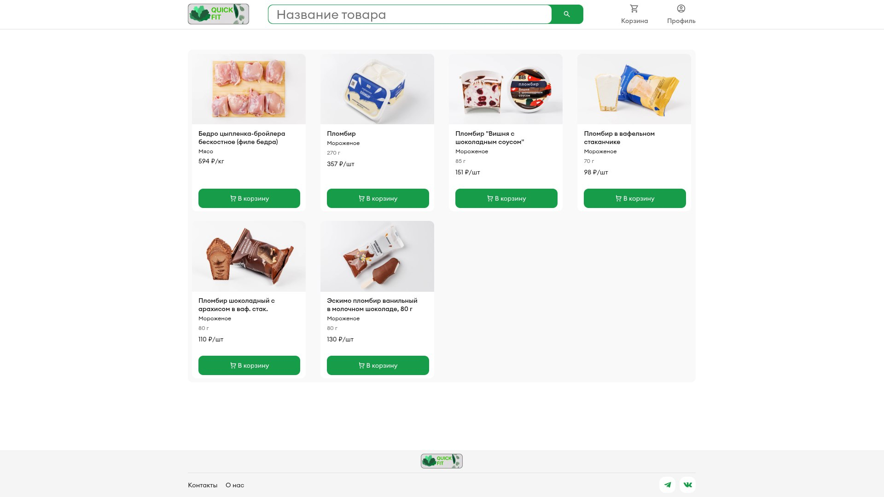
СКРИНШОТЫ СОЗДАННОГО ВЕБ-САЙТА
РЕЗУЛЬТАТ РАБОТЫ

Slide 9
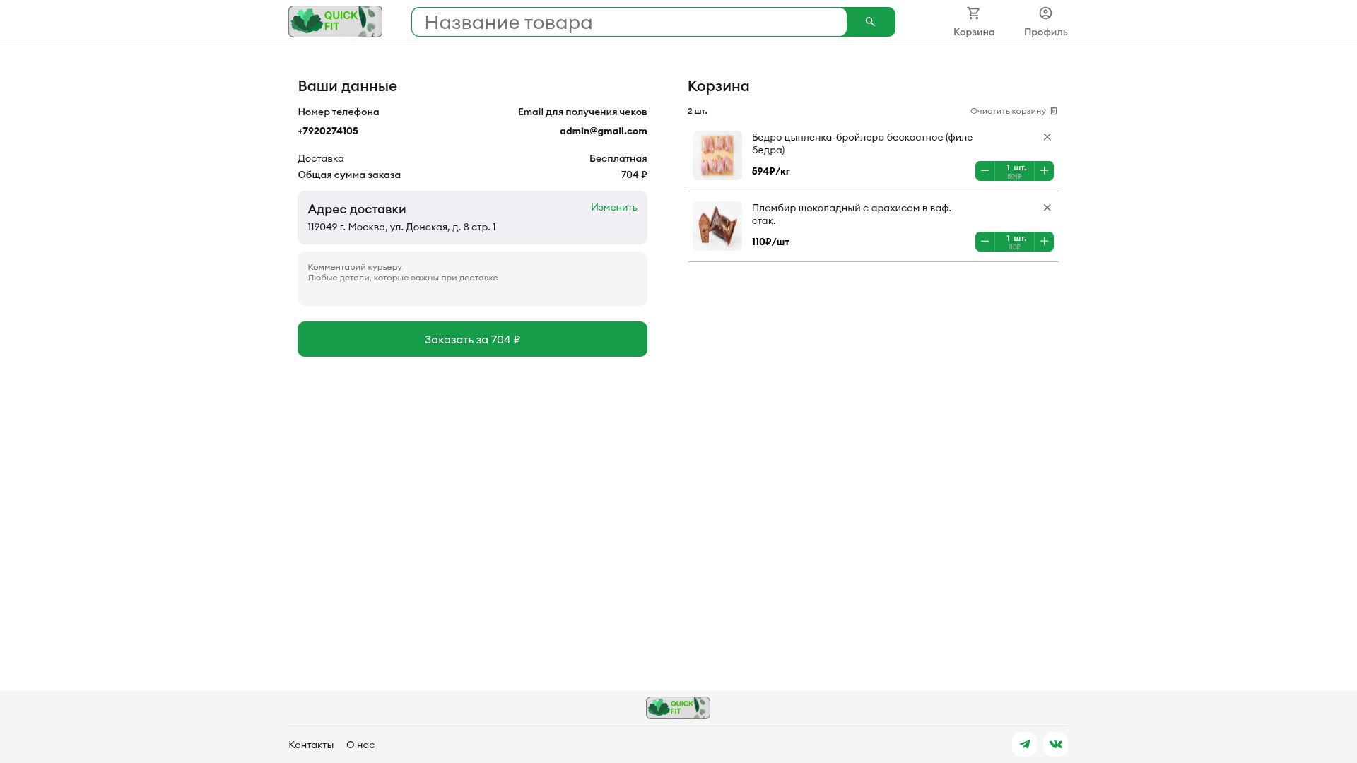
СКРИНШОТЫ СОЗДАННОГО ВЕБ-САЙТА
РЕЗУЛЬТАТ РАБОТЫ

Slide 10
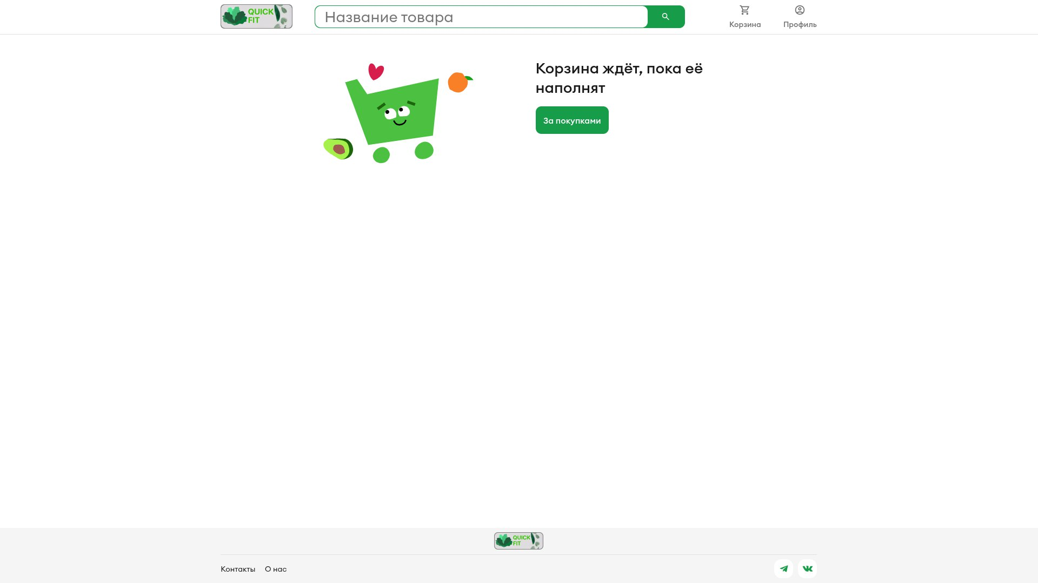
СКРИНШОТЫ СОЗДАННОГО ВЕБ-САЙТА
РЕЗУЛЬТАТ РАБОТЫ

Slide 11
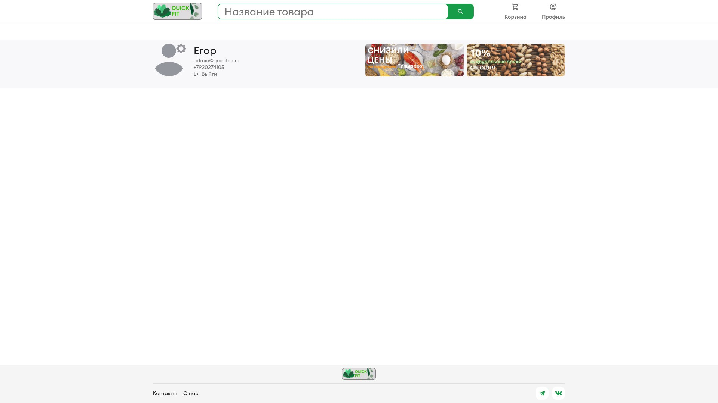
СКРИНШОТЫ СОЗДАННОГО ВЕБ-САЙТА
РЕЗУЛЬТАТ РАБОТЫ

Slide 12
ИСПОЛЬЗОВАННЫЕ ДОКУМЕНТАЦИИ
СПИСОК ИСПОЛЬЗОВАННОЙ ЛИТЕРАТУРЫ
Django documentation
Python documentation
MySQL documentation
HTML documentation
CSS documentation

Slide 13

Дмитрий Николаевич Зарубин
Егор Андреевич Якунин
Cтуденты Московского Политеха

